Slide 1
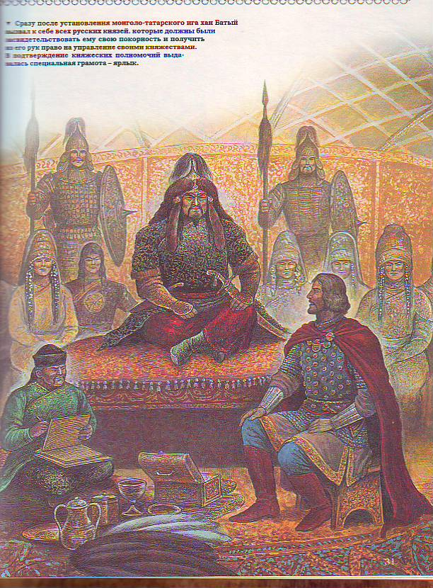
Батыево
нашествие
история 4 класс
Г.В.Мамонтова .

Slide 2
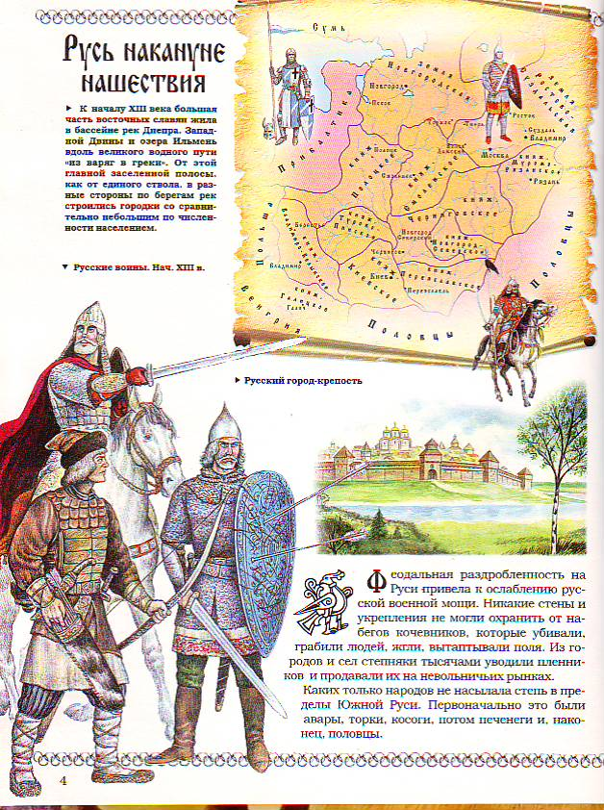
Москва
построена
в 1147 году
князем
Юрием
Долгоруким.
Князь Ярослав
Мудрый поделил
Русь между
своими сыновьями
и внуками.
Русские
воины.
Нач. XIII в.

Slide 3
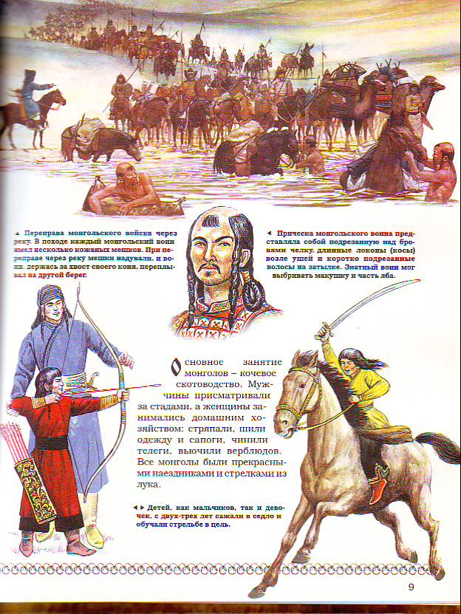
Монгольские
воины.
Нач. XIII в.
Войско Батыя
насчитывало
150.000 воинов,
в то время как
вся Русь могла
собрать 100.000
воинов.

Slide 4
Батыево нашествие.
1237 г. – Рязань, Коломна, Москва,
Владимир, Торжок, Козельск (злой город), Новгород,
1240 г. – Киев.
Города взяты, сожжены, разорены,
все жители погибли.

Slide 5
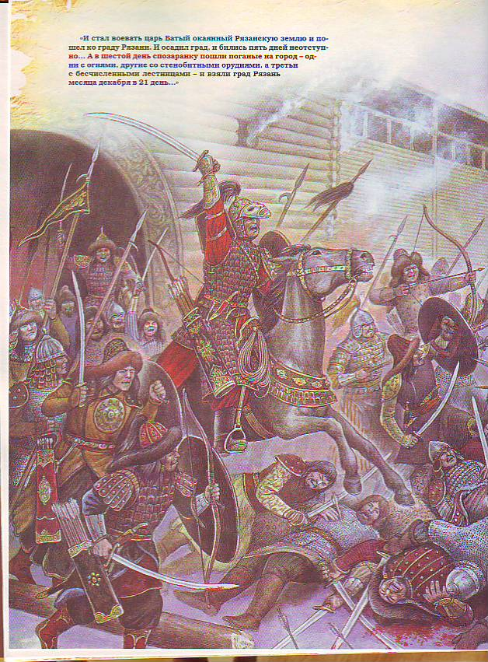
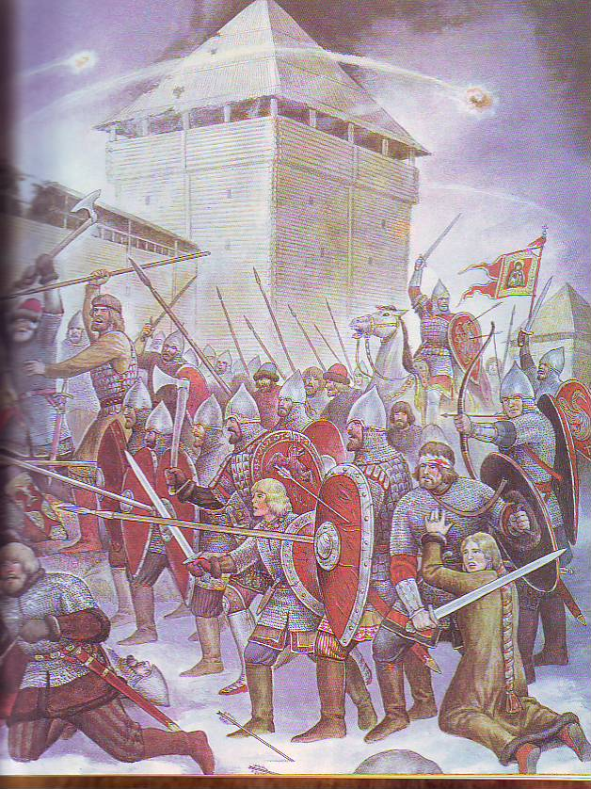
1237 г. Рязань
Бились 5 дней.
Все погибли.

Slide 6
Русь под игом.

Slide 7
В качестве
полномочий
хан Батый
выдавал
русским
князьям
ярмык
(грамоту).

Slide 8
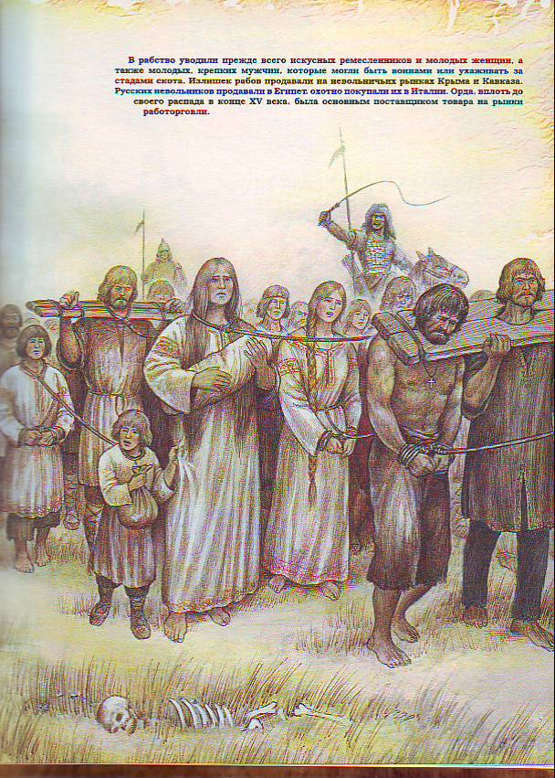
Уводили
в
рабство
женщин,
детей,
мастеров.

Slide 9
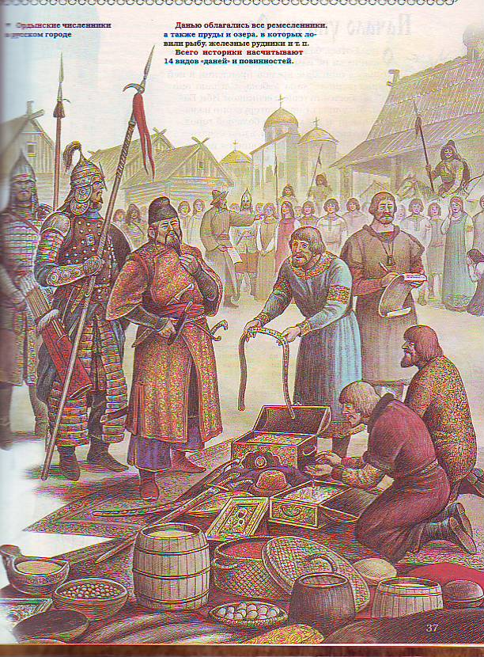
Сбор
дани.

Slide 10
Проверь себя:
Кто напал на Русь в XIII веке?
С какой целью?
Какой город был первым на их пути?
Какой город продержался 7 недель?
Сколько веков Русь была под игом монголо – татар?
Какие новые слова запомнил?

